Slide 1
Государственное бюджетное дошкольное учреждение
детский сад № 7 Кировского района Санкт-Петербурга
Экскурсия в мини-музей
«Русская изба»
для детей старшего дошкольного возраста
Подготовила: музыкальный руководитель
Теремецкая Анастасия Андреевна

Slide 2
Приглашение на экскурсию в музей:
Ах, матрёшечки-матрёшки,
Хороши – не рассказать!
Очень любят с вами дети
В нашей группе поиграть.
Приглашают вас сегодня
На экскурсию, друзья,
Если вы готовы? Дружно
Мы ответим: Да, да, да!

Slide 3
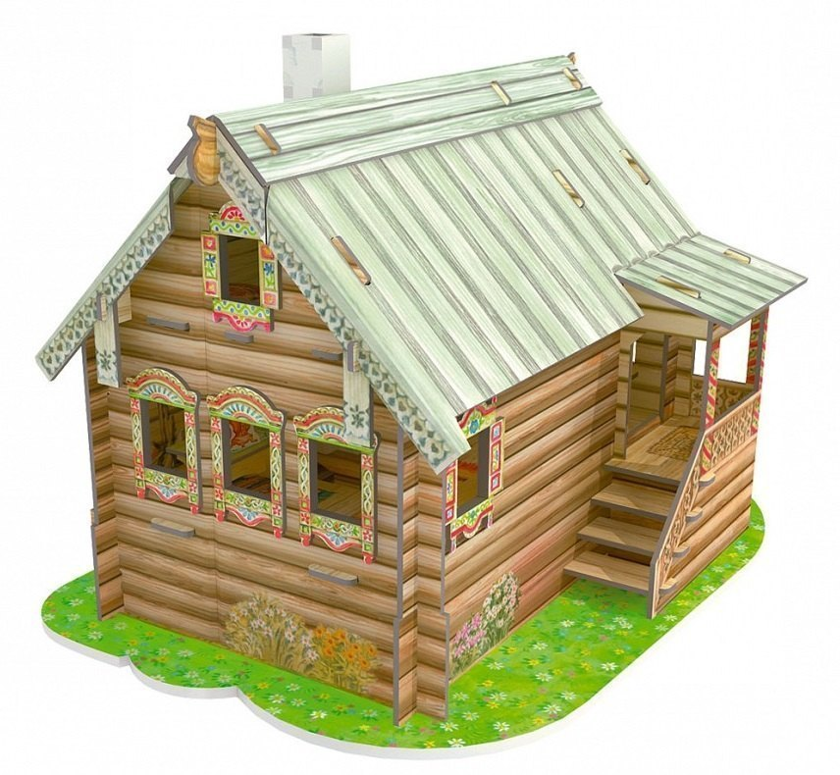
Как называется наш музей?
Отгадайте-ка, ребятки, дружно все эту загадку:
Стоит жилище,
Деревянные бочища.
Внутри печь, да дрова,
Это – русская …
Изба

Slide 4
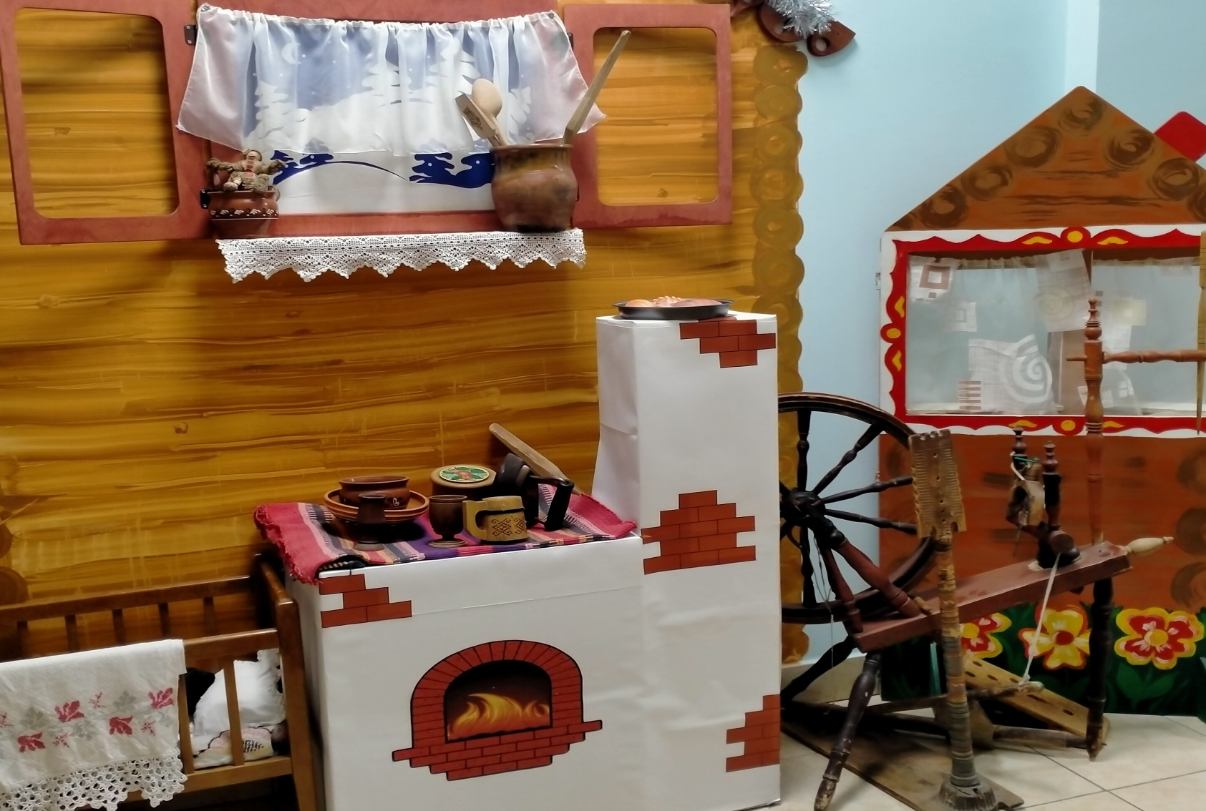
Мини-музей «Русская изба»

Slide 5
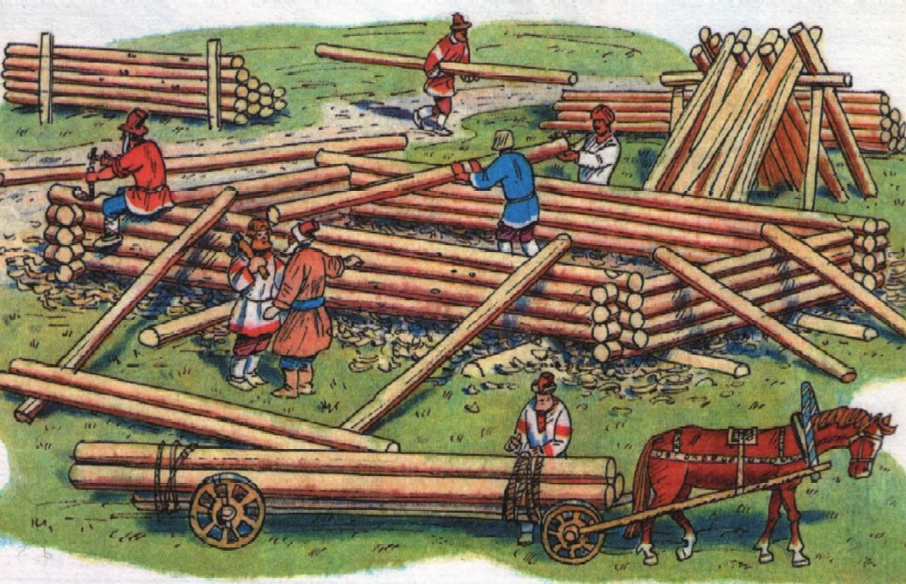
Строительство русской избы

Slide 6
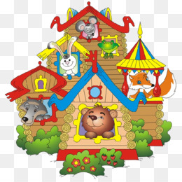
В каких сказках герои жили в избах или в избушках?
«Теремок»

Slide 7
В каких сказках герои жили в избах или в избушках?
«Заюшкинаизбушка»

Slide 8
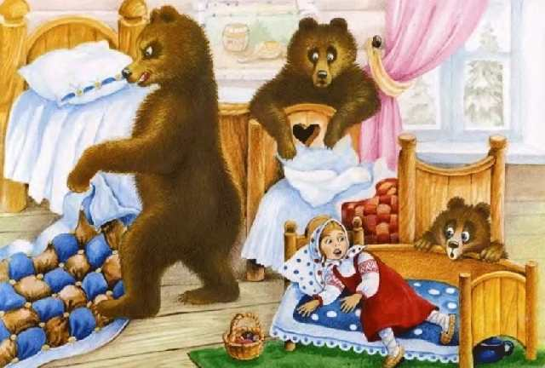
В каких сказках герои жили в избах или в избушках?
«Три
медведя»

Slide 9
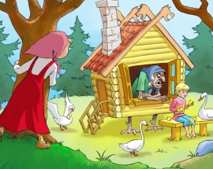
В каких сказках герои жили в избах или в избушках?
«Гуси-
лебеди»

Slide 10
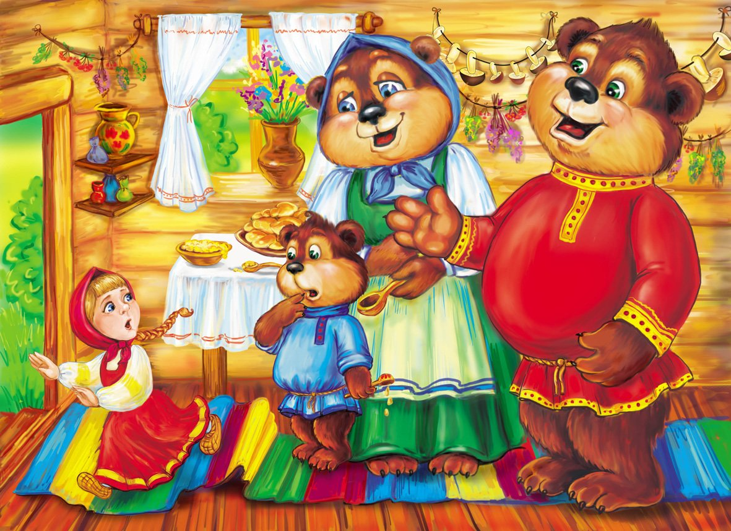
В каких сказках герои жили в избах или в избушках?
«Маша и
медведь»

Slide 11
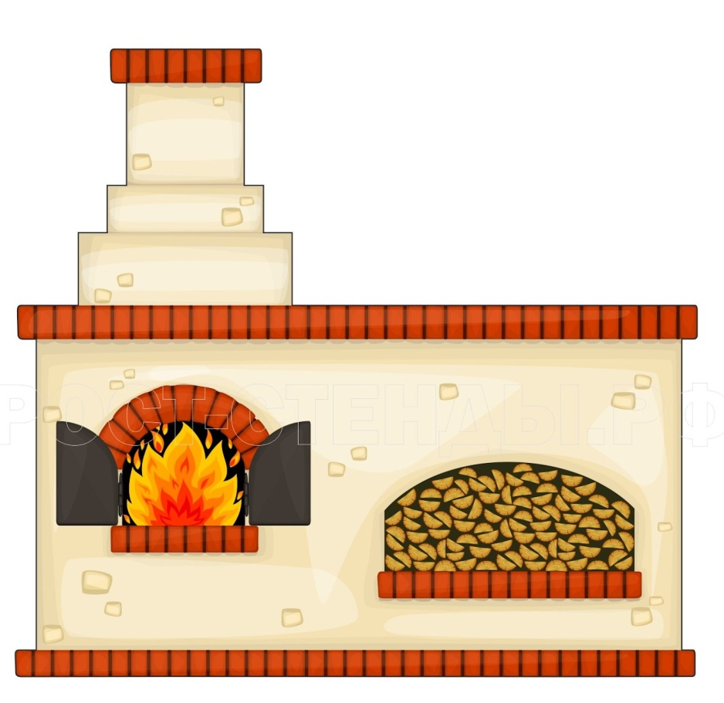
А теперь еще одна загадка:
Она стоит в русской избе
От неё тепло везде
Вы поймете, о чём речь
Это русская…
Печь

Slide 12
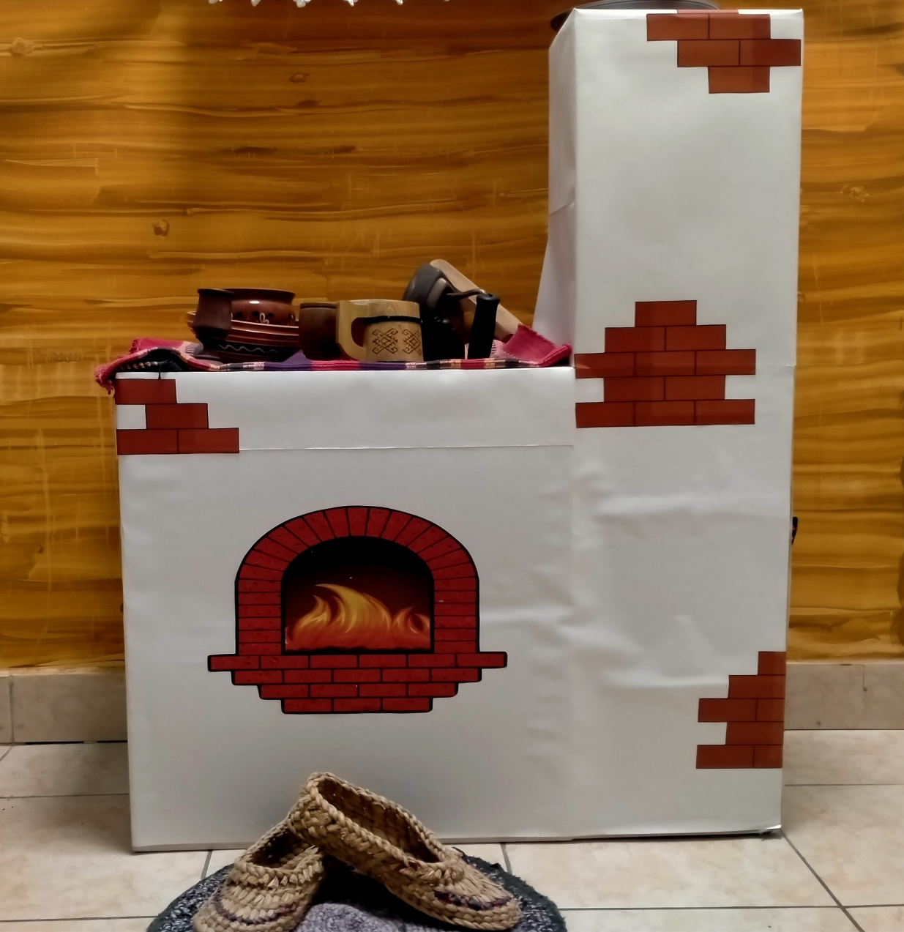
Русская печь

Slide 13
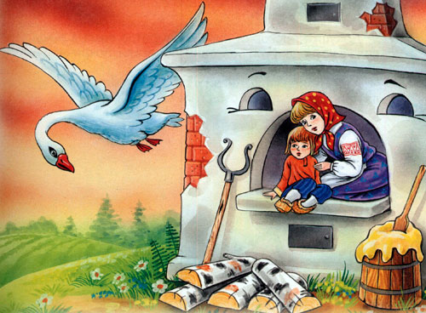
Какие сказки вы знаете, где печь играет важную роль?
в сказке «Гуси-лебеди» печка прячет Машу и ее братца от злых гусей-лебедей

Slide 14
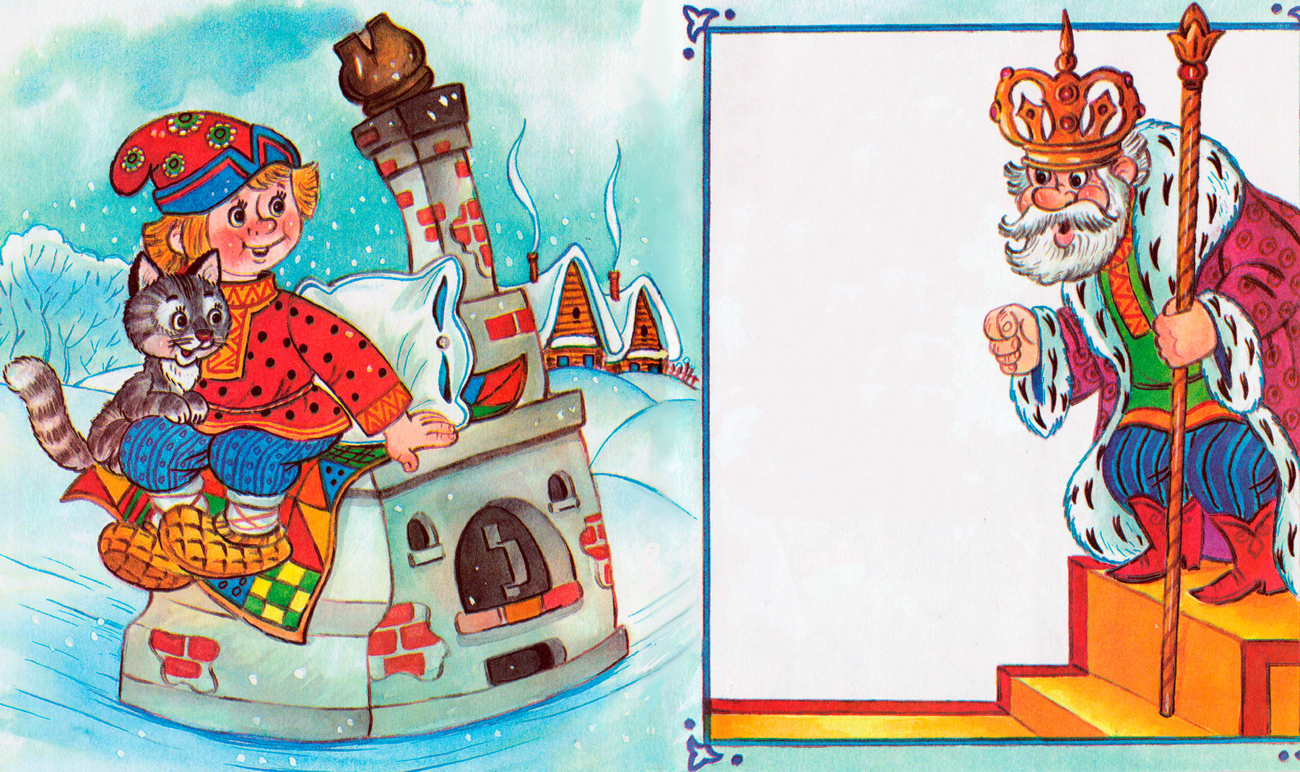
Какие сказки вы знаете, где печь играет важную роль?
в сказке «По щучьему велению» везет Емелю к царю

Slide 15
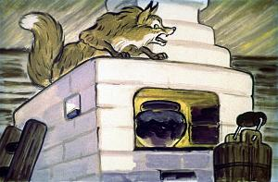
Какие сказки вы знаете, где печь играет важную роль?
в сказке «Заюшкина избушка» Лиса на печи сидит да кричит

Slide 16
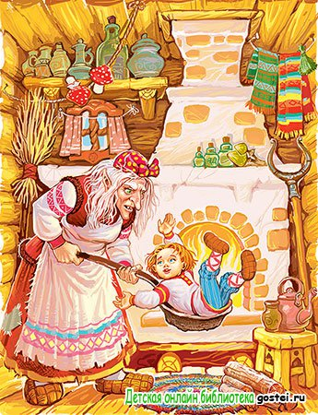
Какие сказки вы знаете, где печь играет важную роль?
в сказке «Жихарка» печка спасла его от Бабы-Яги

Slide 17
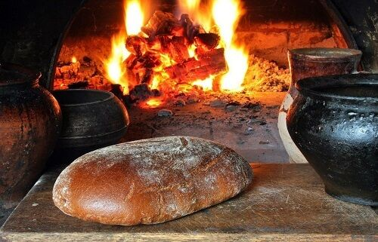
Рано утром встанет хозяйка, так первым делом начинает растапливать печку. Про печку говорят, печка — деревенская кормилица.
Чем же могла печь накормить своих хозяев? В русской печи готовили щи, кашу, пекли хлеб, пироги.

Slide 18
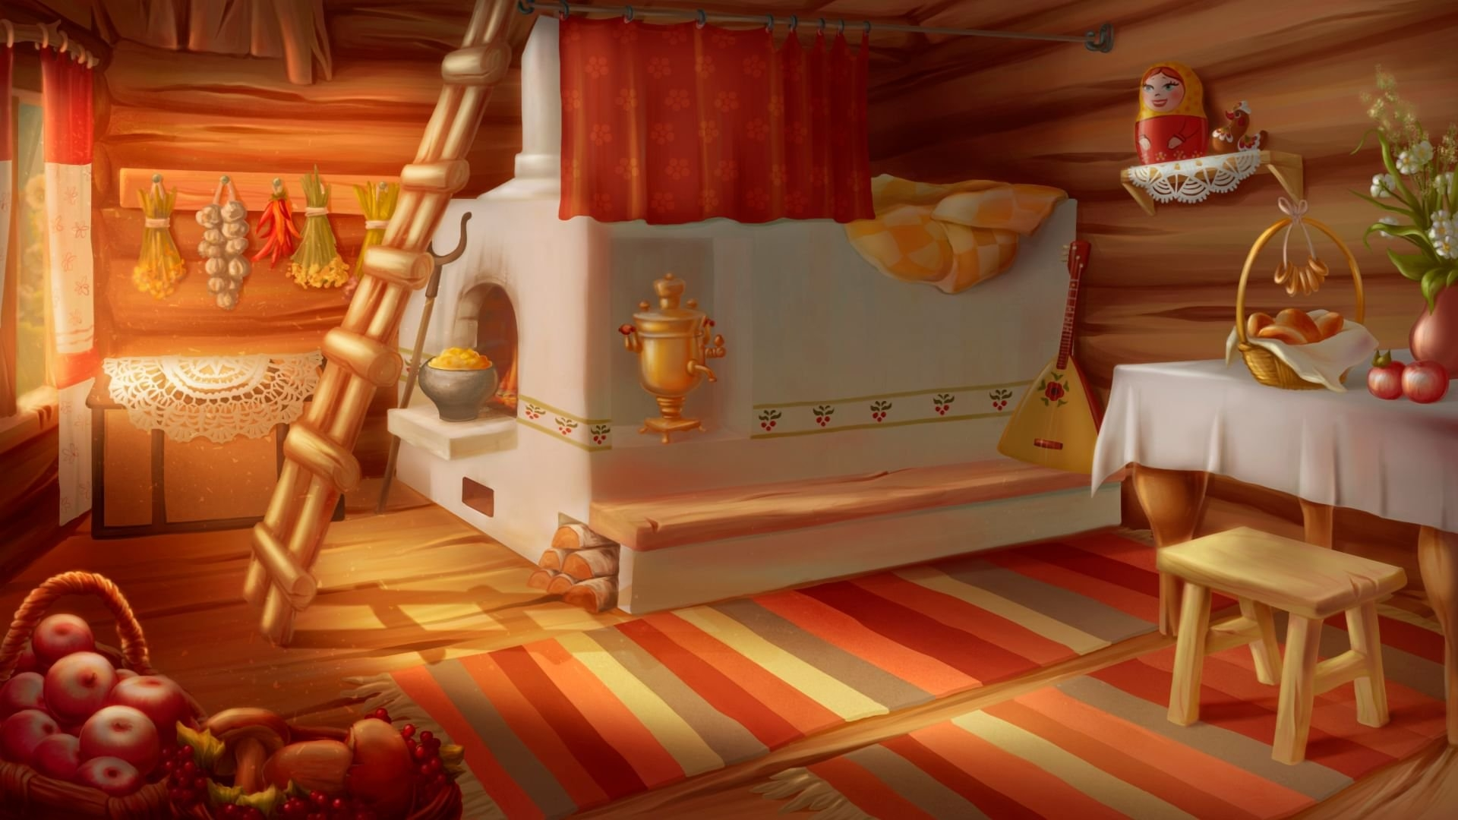
Речевая игра «Печка»
Ча-ча-ча, ча-ча-ча,
печка очень горяча,
Чо-чо-чо, чо-чо-чо, осторожно, горячо.
Чи-чи-чи, чи-чи-чи,
испечём мы калачи.
Чу-чу-чу, чу-чу-чу,
будет всем по калачу.

Slide 19
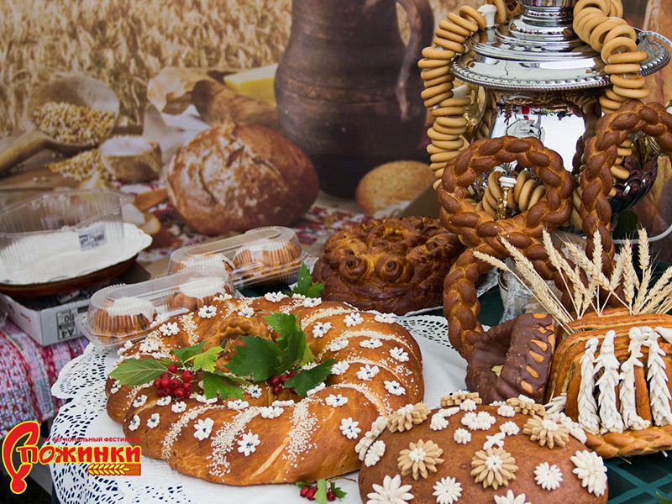
Посмотрите, вот какие вкусные караваи пекли, баранки да плюшки. А давайте и мы с вами замесим тесто для пирогов. Что для этого нужно? (Мука, молоко, масло, сахар, соль, дрожжи).

Slide 20
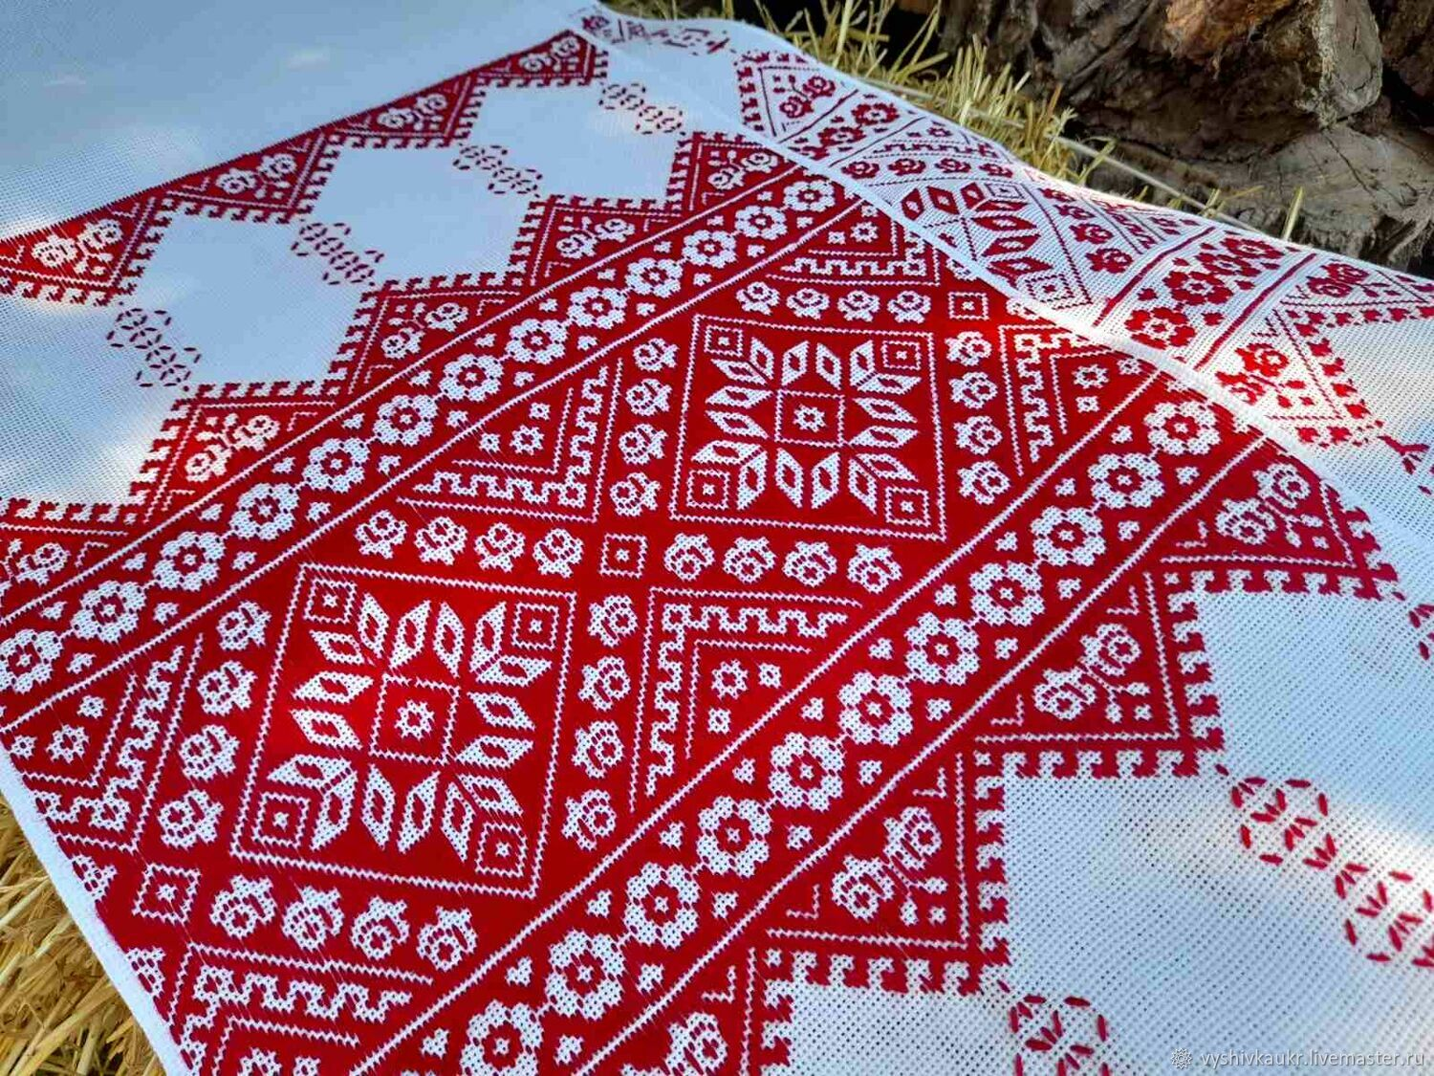
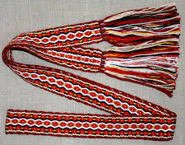
Особое место в избе занимал Женский угол. Это самая светлая часть дома. Там находились ткацкий станок, прялки, и долгими зимними вечерами женщины ткали полотно, плели половики. В основном одежда шилась из домотканого полотна, которое красили в разные цвета и покрывали вышивками.

Slide 21
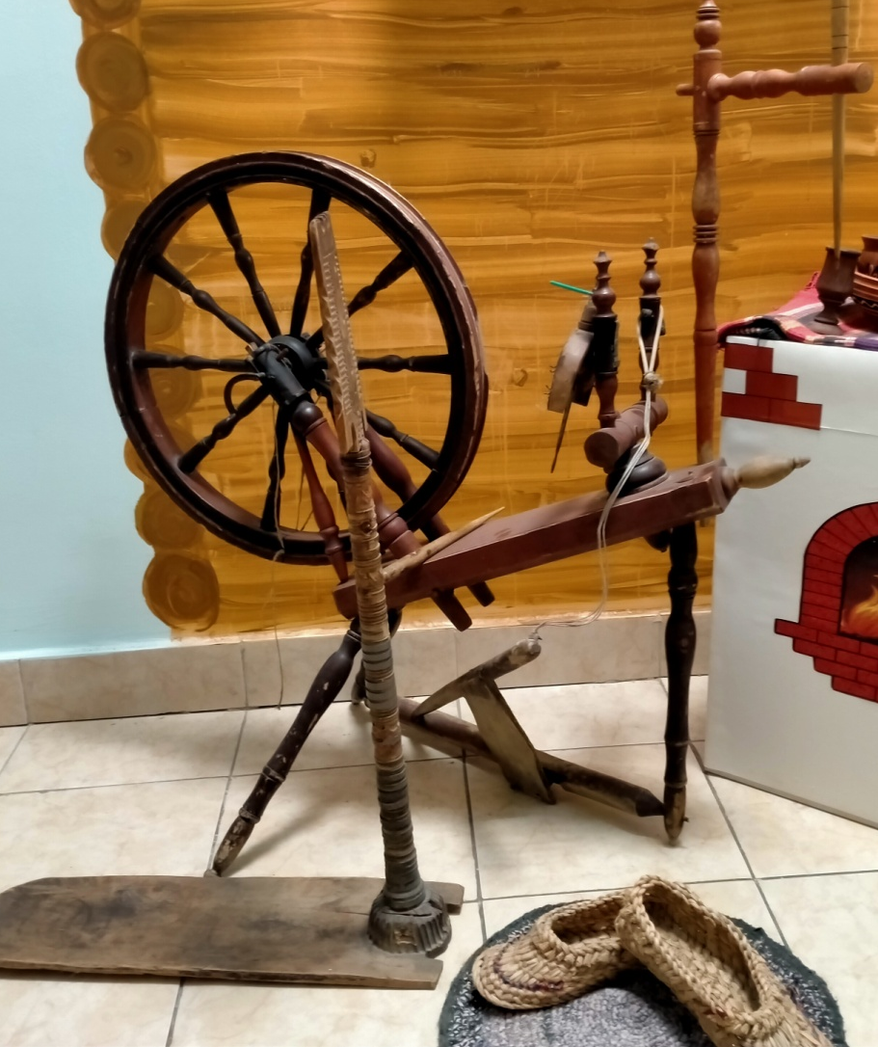
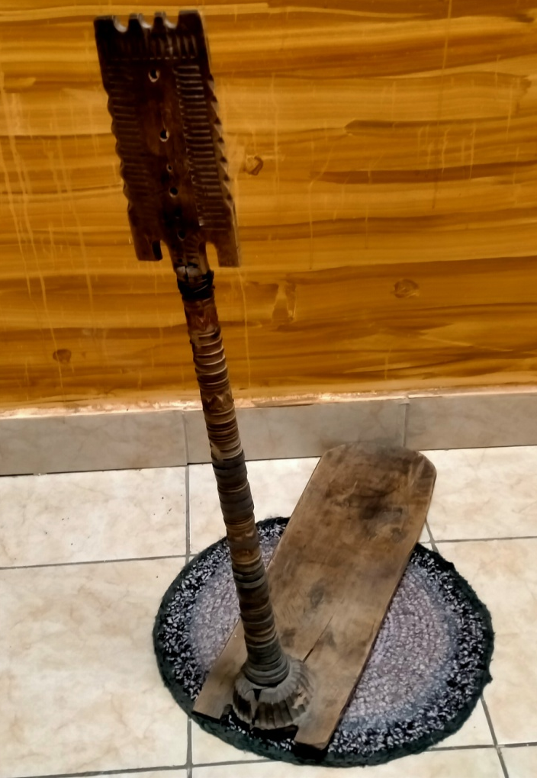
Ножная прялка
(самопрядка)
Ручная прялка

Slide 22
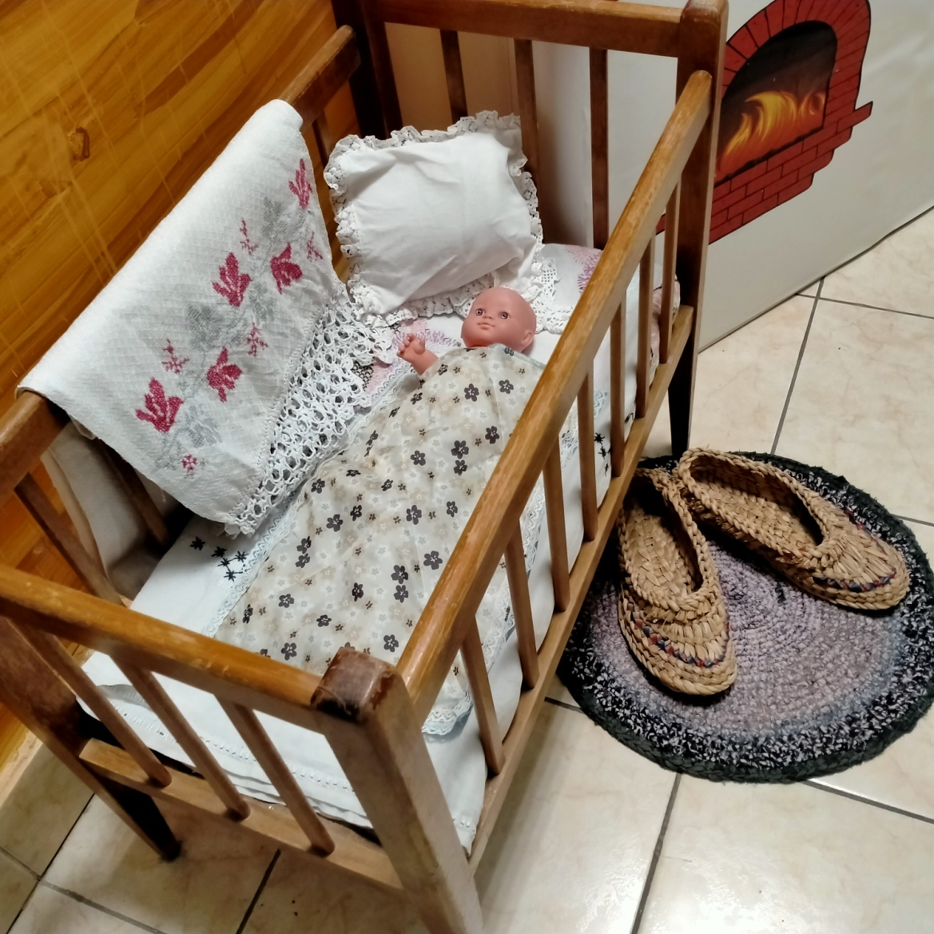
Ой, ребята, тихо, кажется, кто-то плачет. Это же малыш. Вот он – в люльке. Раньше, в старину, не было кроваток, колясок и малышей укачивали в люльках, зыбках, сделаны они были также из дерева или из бересты. Как же нам успокоить малыша?
Давайте, послушаем колыбельную, чтобы малыш в люльке успокоился и уснул.

Slide 23
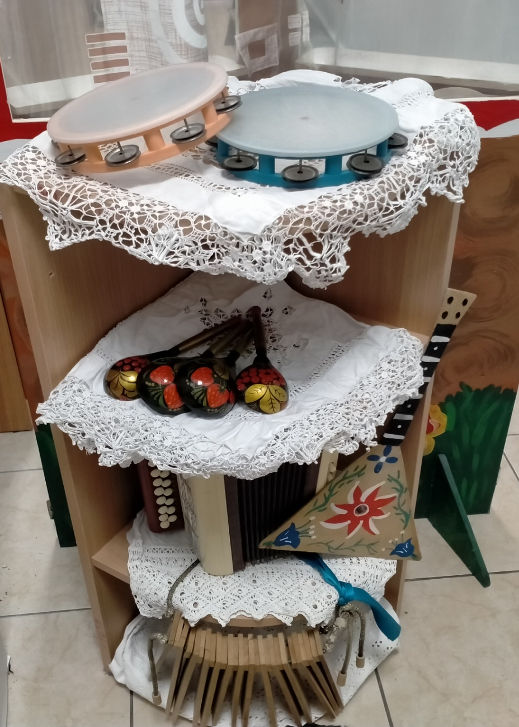
На Руси наши предки не только много трудились, но и хорошо отдыхали, а сопровождали веселье и песни часто игра на музыкальных инструментах: гармонь, балалайка, ложки деревянные, трещотки и бубны.

Slide 24
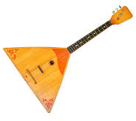
Музыкальная игра
«Угадай народный музыкальный инструмент»

Slide 25
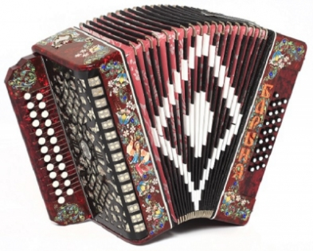
Музыкальная игра
«Угадай народный музыкальный инструмент»

Slide 26
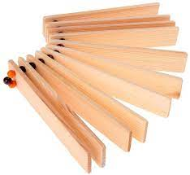
Музыкальная игра
«Угадай народный музыкальный инструмент»

Slide 27
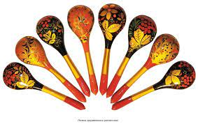
Музыкальная игра
«Угадай народный музыкальный инструмент»

Slide 28
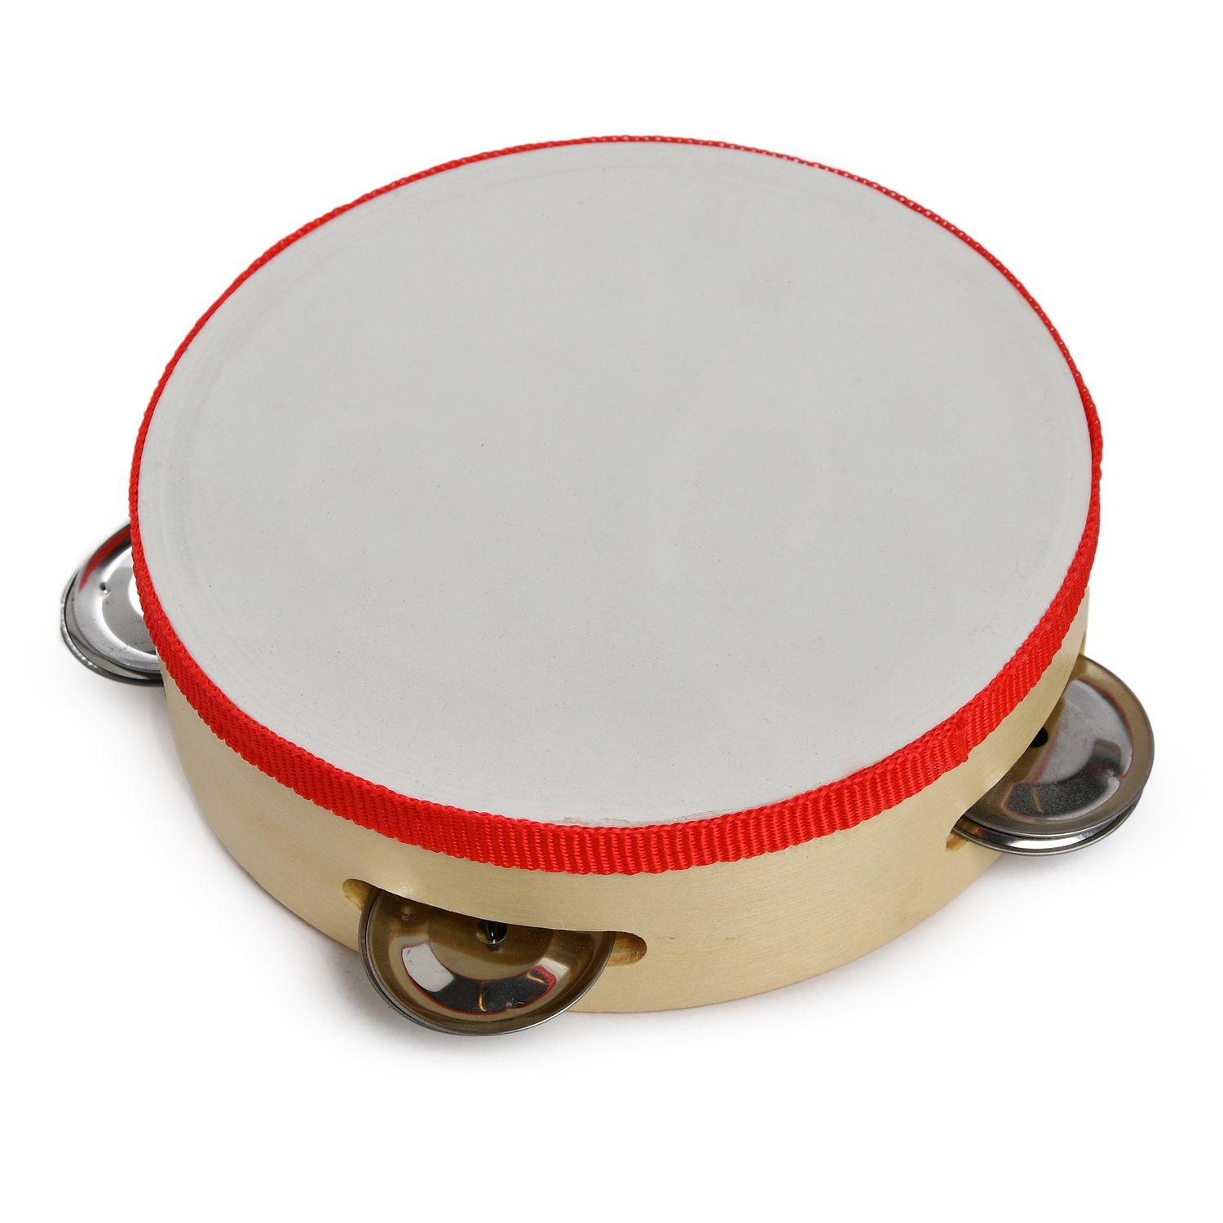
Музыкальная игра
«Угадай народный музыкальный инструмент»

